Slide 1
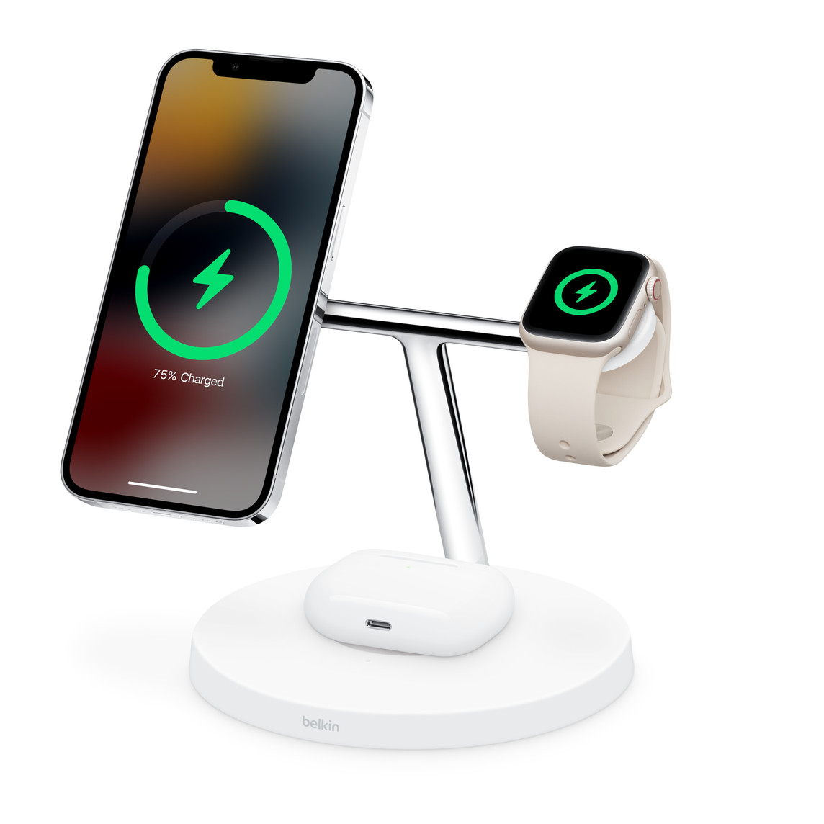
무선 충전
SWEA 5644
전윤철

Slide 2
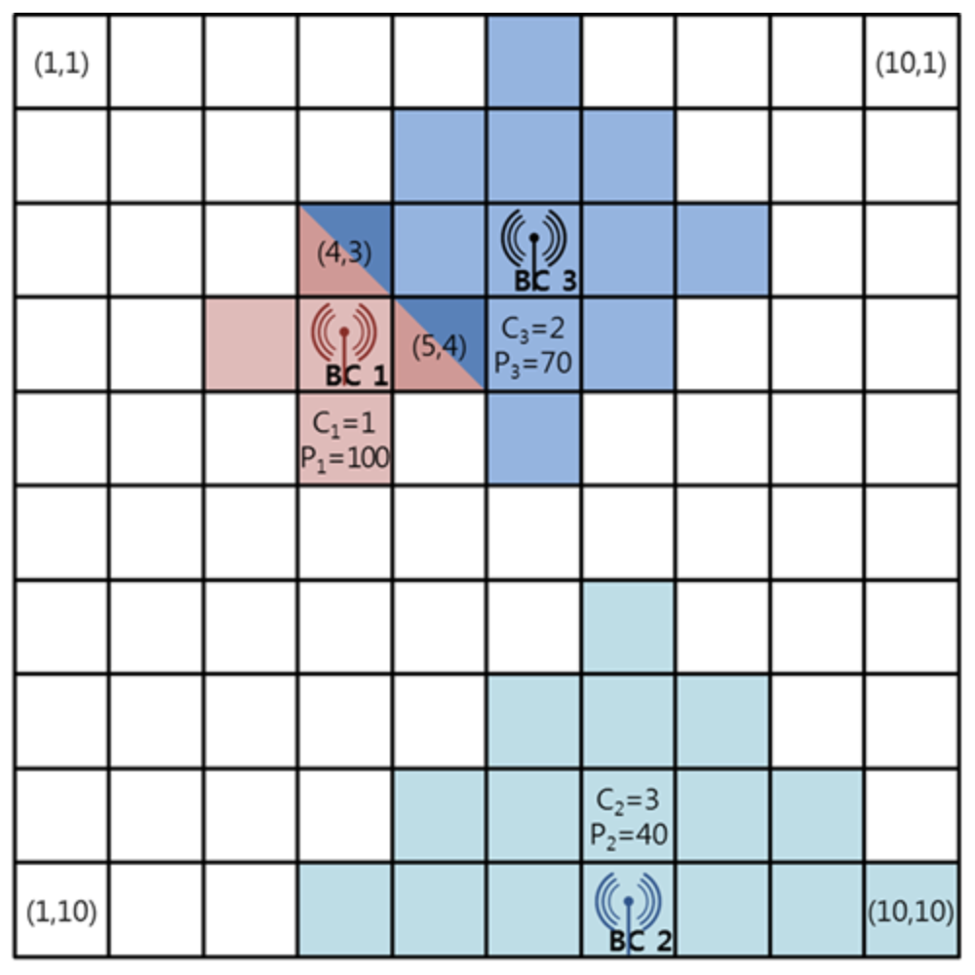
문제 요약
무선 충전기 BC의 좌표, 범위, 성능 제공
사용자 A와 사용자 B가 각각 (1, 1), (10, 10)에서 출발
각 사용자의 매 초 이동 방향 제공
매 순간 연결된 BC 성능 합의 최대치 계산

Slide 3
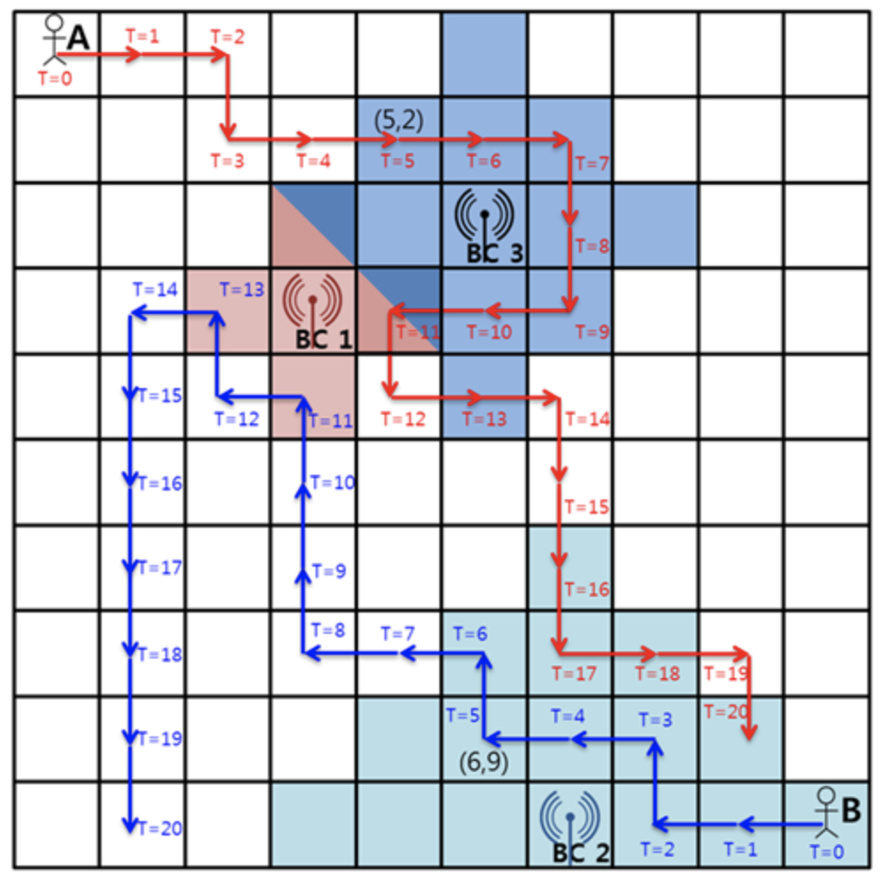
문제 요약
사용자는 범위 내 연결할 BC 선택 가능
같은 BC를 사용자가 공유한다면 충전 양 균등 분배
사용자의 초기 위치(0초)부터 충전 가능
BC는 서로 같은 위치에 설치 불가

Slide 4
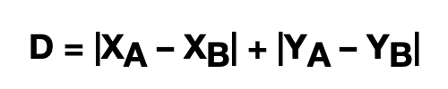
제약 사항
지도의 크기 10 x 10
20 ≤ 총 이동 시간 M ≤ 100
1 ≤ BC의 개수 A ≤ 8
1 ≤ BC의 충전 범위 C ≤ 4
10 ≤ BC의 성능 P ≤ 500. P는 짝수
임의 좌표 X, BC Y에 대하여 거리 D가 DB의 충전 범위 C 이하이면 좌표 X는 BC Y에 접속할 수 있다

Slide 5
접근 방법
매 순간의 선택이 미래에 영향을 주지 않음 => 그리디
매 초 각 사용자가 최대 성능의 BC를 선택

Slide 6
접근 방법
모든 좌표에 대해 연결된 BC를 성능순으로 매핑
각 사용자가 이동하며 먼저 연결된 BC를 선택
해당 BC의 성능을 최종 결과에 합산

Slide 7
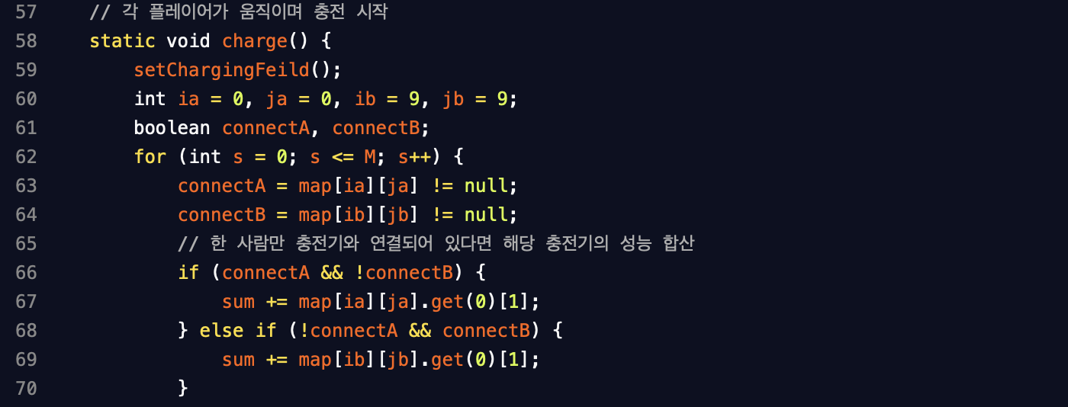
코드 - charge (1)

Slide 8
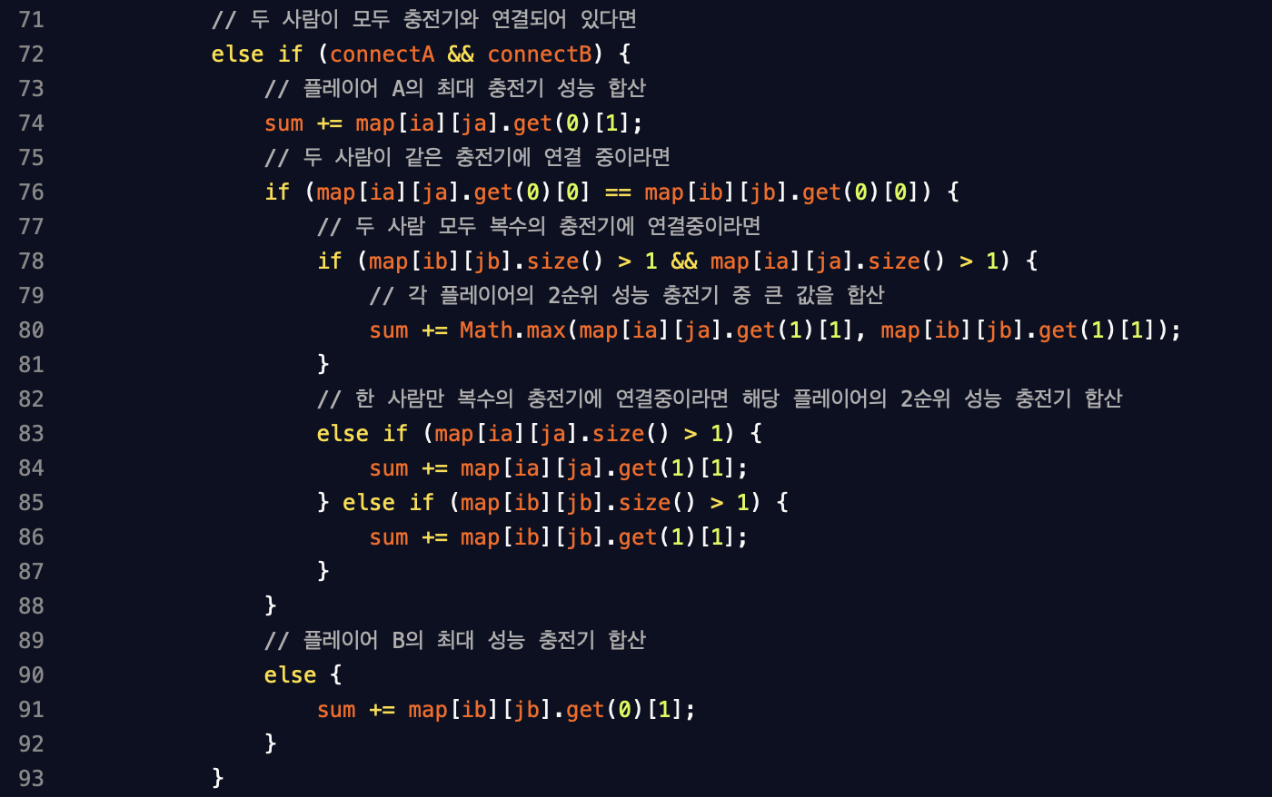
코드 - charge (2)

Slide 9
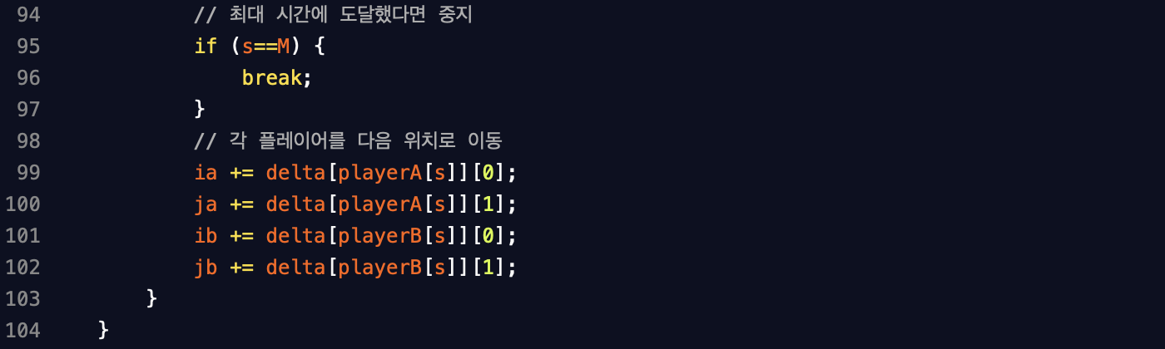
코드 - charge (3)

Slide 10
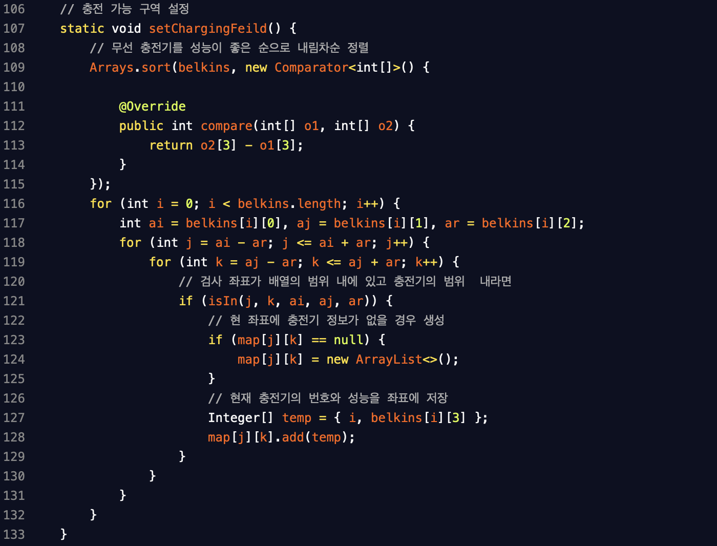
코드 - setChargingFeild (1)

Slide 11
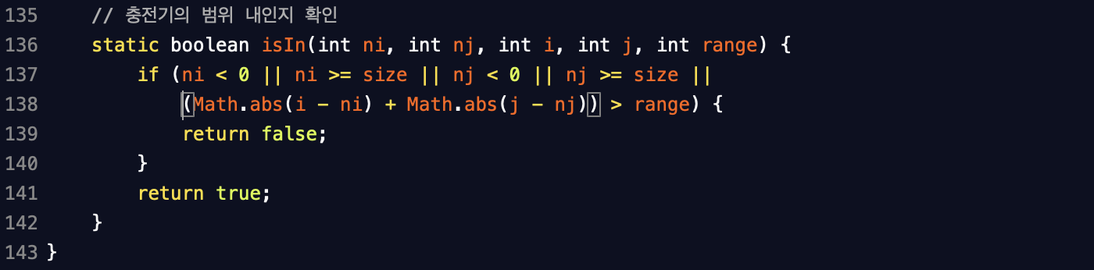
코드 - setChargingFeild (2)

Slide 12
END

